Slide 1

VEKTOR

Slide 2
VEKTOR
Vektor merupakan besaran fisika yang memiliki nilai dan arah
?
Sedangkan...
SKALAR merupakan besaran fisika yang hanya memiliki nilai
Contoh Besaran
Massa sebuah bola sepak adalah 450 g
Tinggi badan andi 170 cm
Suhu kamar saat ini 25 derajat celcius
Kuat arus listrik sebesar 12 Ampere
Adi berjalan 100 m ke arah timur
Mendorong meja dengan gaya 100 N ke arah barat
Rossi mengendari sepeda motor dengan kecepatan 200 km/jam ke arah selatan
Notes:
hjkh

Slide 3
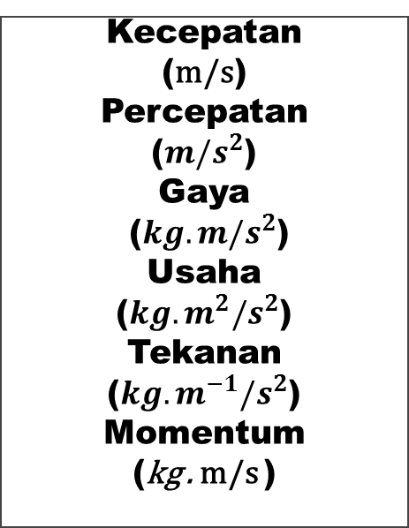
Besaran Fisika
Besaran Pokok
Besaran Turunan
Besaran yang satuannya telah ditetapkan terlebih dulu dan tidak tergantung pada satuan besaran lain
Besaran
Satuan
Dimensi
Jumlah Zat
Intensitas Cahaya
Waktu
Arus Listrik
Suhu
Massa
Panjang
Mole (mol)
Candela (Cd)
Sekon (s)
Ampere (A)
Kelvin (K)
Kilogram (Kg)
Kilometer (km)
[N]
[J]
[T]
[I]
[Ɵ]
[M]
[L]
Notes:
Besaran = Sesuatu yang dapat diukur dan dinyatakan dengan angka

Slide 4
PENJUMLAHAN & PENGURANGAN VEKTOR
MENGURAI VEKTOR
PERKALIAN VEKTOR
KOMPONEN VEKTOR dan VEKTOR SATUAN

Slide 5
VEKTOR
A
A
= Vektor
|A|
= Besar Vektor
Arah Vektor
Ậ
= Vektor Satuan
Pangkal vektor
Notes:
- vektor = besar vektor x Vektor satuan

Slide 6
Menjumlahkan Vektor
1. Vektor Segaris
a
b
R = a + b

Slide 7
Menjumlahkan Vektor
2. Cara Poligon / Segitiga
b
a
R = a + b
R = b + a
b
a

Slide 8
Menjumlahkan Vektor
3. Cara Jajar Genjang
a
R = a + b
b

Slide 9
Metode Analisis
a
Ɵ
b
R =
a² + b² + 2ab.cos Ɵ
Notes:
Menguraikan vektor

Slide 10
Mengurai Vektor
ΣF_{X} = F_{1X} - F_{2X}
ΣF_{y} = ΣF_{1y} + ΣF_{2y}
F_{R}² = ΣF_{X}²+ ΣF_{Y}²

Slide 11
Latihan soal
Dua buah vektor F₁ = 5 N, F₂ = 10 N membentuk sudut q = 60⁰, maka tentukan resultan dari F₁ + F₂ !
Hitunglah resultan gaya pada gambar di samping secara analitis!
Mengetahui: F₁ = 40 N F₂ = 60 N F₃ = 30 N
F2
F3
F1

Slide 12
P
ERKALIAN VEKTOR
Perkalian Titik (Dot)
Perkalian Silang (Cross)
Menghasilkan Sebuah Skalar
Menghasilkan Sebuah Vektor
Contoh
Usaha (W) = F • s cos θ
Contoh
Momen gaya = r x F sin θ
Gaya Lorentz = q v x B sin θ
Perkalian titik bersifat komutatif seperti halnya penjumlahan vektor dengan tanda (+) maupun (-). Jadi A.B = B.A.
Hasil kali silang antara kedua vektor tersebut selalu bernilai positif, sebab rentangnya adalah
0°< θ < 180°.

Slide 13
Perkalian Titik (Dot)
Perkalian titik dua vektor satuan = 1, bila keduanya sejenis
(i • i = j • j = k • k = 1)
Perkalian titik dua vektor satuan = 0, bila keduanya tidak sejenis
(i • j = j • k = k • i = 0)

Slide 14
Perkalian Silang (Cross)
Perkalian titik dua vektor satuan = 0, bila keduanya sejenis
(i x i = j x j = k x k = 0)
Perkalian titik dua vektor satuan bila keduanya tidak sejenis
i x j = k j x i = - k
j x k = i k x j = - i
k x i = j i x k = - j

Slide 15
CONTOH SOAL

Slide 16
CONTOH SOAL
1. Jika A = 3i + j - 2k dan B = -2i + 5j - k, maka A • B sama dengan?
2. Jika A = 3i - j + 2k dan B = 2i + 3j - k, maka A x B sama dengan?
1 dan -5i + 7j +11k

Slide 17
POST TEST
Apabila diketahui vektor A = -2i + j -3k dan B = 5i + 2j – k. Hitunglah a.(A • B) ; b. ((A+B) • (A-B)) ; c. (AxB)
Dua gaya F₁ dan F₂ bekerja pada benda dengan sudut γ (60°). Bila nilai gaya F₁ = 10 N dan gaya F₁ = 6 N maka nilai resultannya sebesar?

Slide 18
Tiga buah gaya bekerja pada benda seperti pada Gambar. Tentukan besar dan arah resultan gaya-gaya tersebut serta tentukan arah resultan terhadap sumbu-x !
Sebuah mobil bergerak 30 km ke timur. Sesampainya di persimpangan mobil itu membelok 40 km ke utara. Kemudian mobil berhenti Tentukanlah besar dan arah resultan perpindahannya.

